Slide 1

PLAN ESTRATÉGICO DE MEJORA PARA EL SISTEMA DE DISTRIBUCIÓN COMERCIAL EN INDUSTRIAS ALES C.A.
Econ. Pamela Elizabeth Jaramillo Jaya
Presentación en Prezi: https://prezi.com/y8iwing3bchm/plan-estrategico-de-mejora-para-el-sistema-de-distribucion-c/#

Slide 2


Industrias Ales C.A
Compania Ecuatoriana con mas de 70 años en el Mercado nacional e internacional dedicada a la producción y comercialización de productos de limpieza y alimentos derivado de aceites vegetales. Además es representante de marcas internacionales como P&G, 3M, Carozzi, Coprobalan, Case.
Notes:
2

Slide 3
VENTAS Y DISTRIBUCION ESQUEMA ANTERIOR
SISTEMA DE
VENTA
CANALES DE
DISTRIBUCION
ALES
CONSUMIDOR
FFVV
Propia
UTT
Institucional
Tradicional
Mayoristas
Desorden
Choques entre canales
Precios Distintos
Rechazo del Canal
El sistema de ventas y distribución operaba de manera ineficiente provocando inexactitud en los procesos, sobrecostos , bajo nivel de servicio, desorientación en los clientes y frustración de la fuerza de ventas
Distribuidores
Institucional
Tradicional
Mayoristas

Slide 4
VENTAS Y DISTRIBUCION ESQUEMA ACTUAL
Canales de Distribución
SISTEMA DE
VENTA
ALES
CONSUMIDOR
cuentas
FFVV
Propia
UTT
Especializado
Institucional
Mayoristas
corporativas o clave
ORDEN
COMPETENCIA CLARA ENTRE CANALES
PRECIOS CONTROLADOS
MEJOR SERVICIO AL CANAL
El actual modelo esta orientado a generar un proceso de venta ordenado, sistemático.
Tener Mayor presencia y participación en el mercado
Control sobre los precios
Distribuidores
cuentas
Tradicional
P&P
Consumo Inmediato
masivas o base

Slide 5

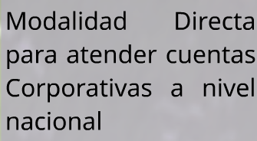

Cambio de Modelo de Distribución Comercial
1
1
1
9
1
2
1
1
1
1
13
1
1
1
1
1

Slide 6
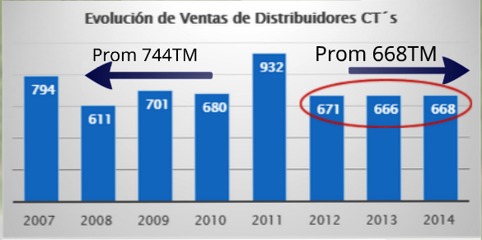
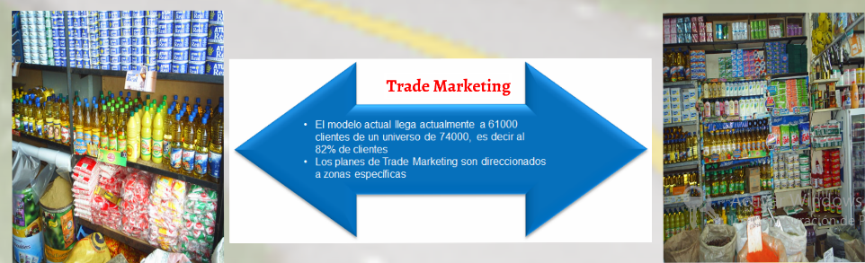
Resultados del Modelo Actual
La media de los últimos 3 años no supera los volumenes de venta del modelo anterior

Slide 7
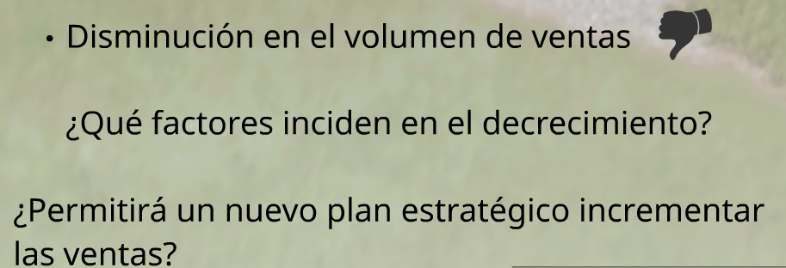

Problema a Resolver

Slide 8

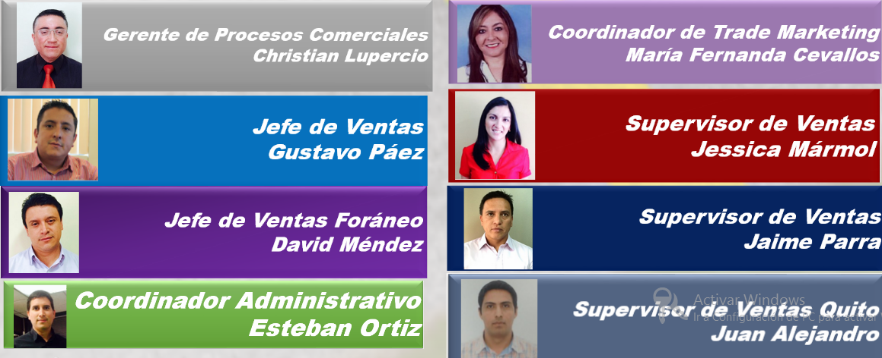
Proceso Investigativo:
Método Cualitativo
Entrevistas Realizadas:
Notes:
8

Slide 9
Resultados Obtenidos:
8
3
5
6
El modelo está en marcha y se está trabajando, en el objtivo de la empresa que es la cobertura total de los productos.
El 38% de las frases mencionan que tiene falencias, como falta de control, seguimiento, capacitacitación
El 66% de las frases menciona que las ventajas del modelo es el Control Directo de la Fuerza de Ventas y una Mayor Cobertura del Mercado
Notes:
9

Slide 10
Resultados Obtenidos:
El 33% de las frases considerada que no hay cobertura en todo el Mercado
El 27% de las frases indica que falta conocimiento/capacitación
Ventaja principal del modelo anterior el Volumen de Ventas con el 89% de las frases
El 11% de las frases indica que se llegaba a zonas fronterizas
Notes:
10

Slide 11
Resultados Obtenidos:
RESISTENCIA AL CAMBIO
INCERTIDUMBRE
FALTA DE CREDITO
DEPENDENCIA DE CLIENTES MAYORISTAS
El 42% indica que falta conocimiento capacitación
El 21% de las frases menciona que no hubo un perfil adecuado del CT
El 16% indica que faltó una Definición de precious
El 65% de las frases considera que no había Distribución y no se tenia información del Sistema de Distribución
Notes:
11

Slide 12
Resultados Obtenidos:
El 32% de las frases indica que se debe capacitor al personal
El 27% menciona que se debe implementar un proceso de ventas
37% Autoventas (Productos de Rotación Corta)
37% Cobertura (Propia Fuerza de Ventas)
Notes:
12

Slide 13
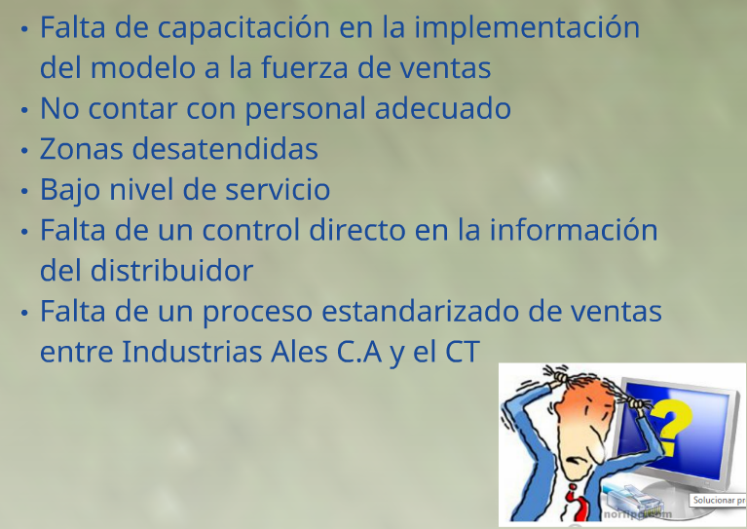
Problemas Relevantes:
Notes:
13

Slide 14
Plan Estratégico de Mejora para el Sistema de Distribución Comercial en Industrias Ales C.A.
Notes:
14

Slide 15
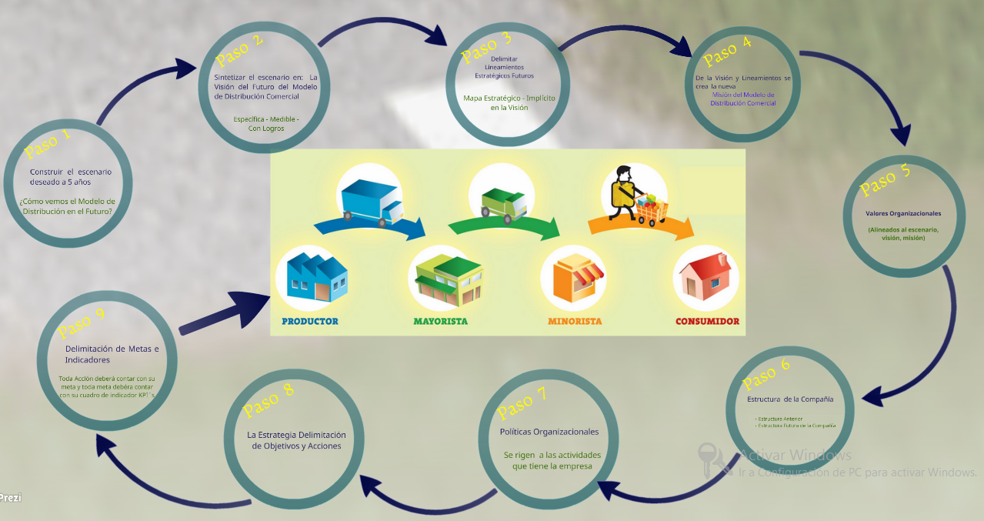
Pasos de la Construcción de una Propuesta Estratégica
Notes:
15

Slide 16
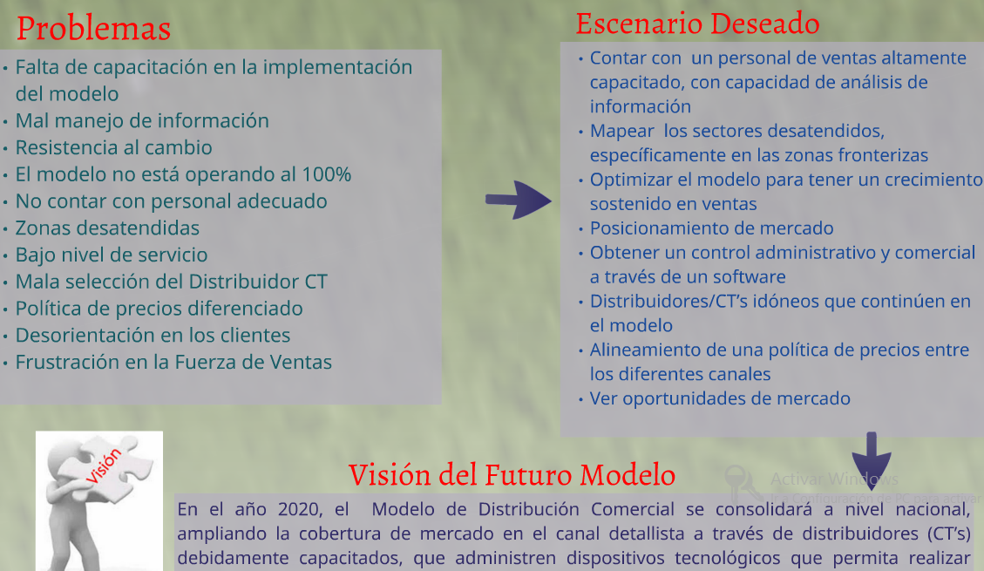
Direccionamiento Estratégico
Notes:
16

Slide 17
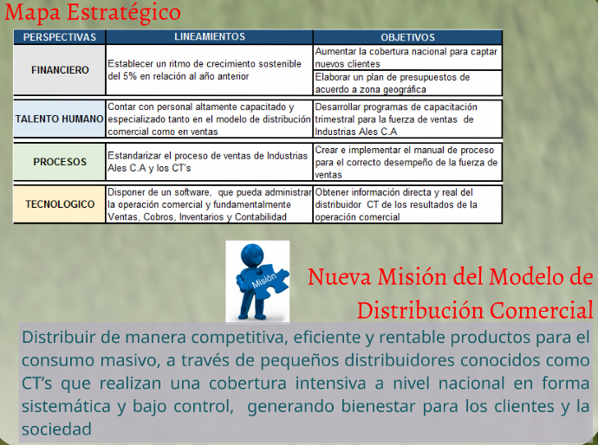
Notes:
17

Slide 18
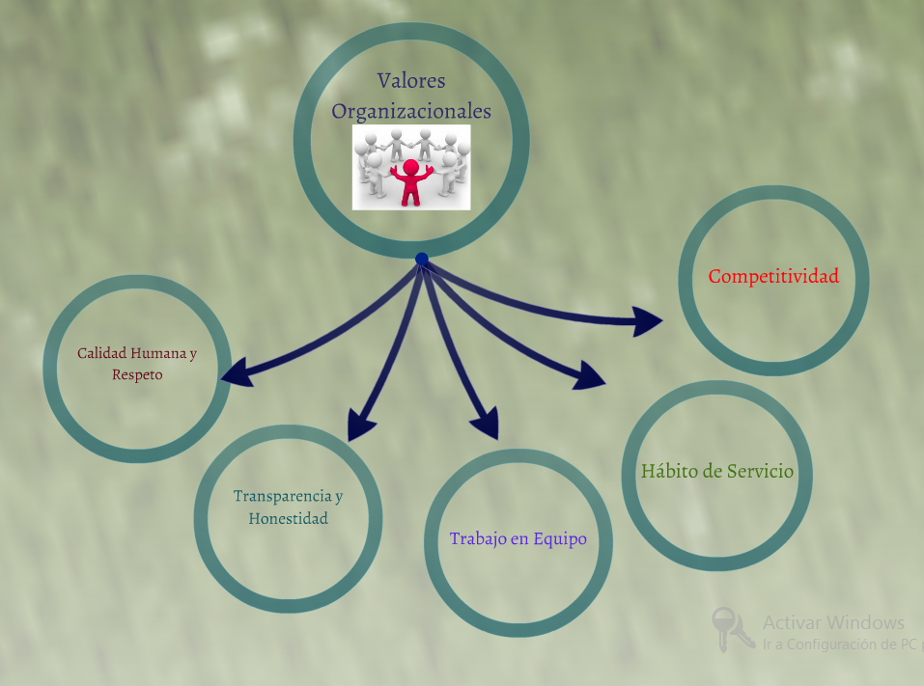

Slide 19
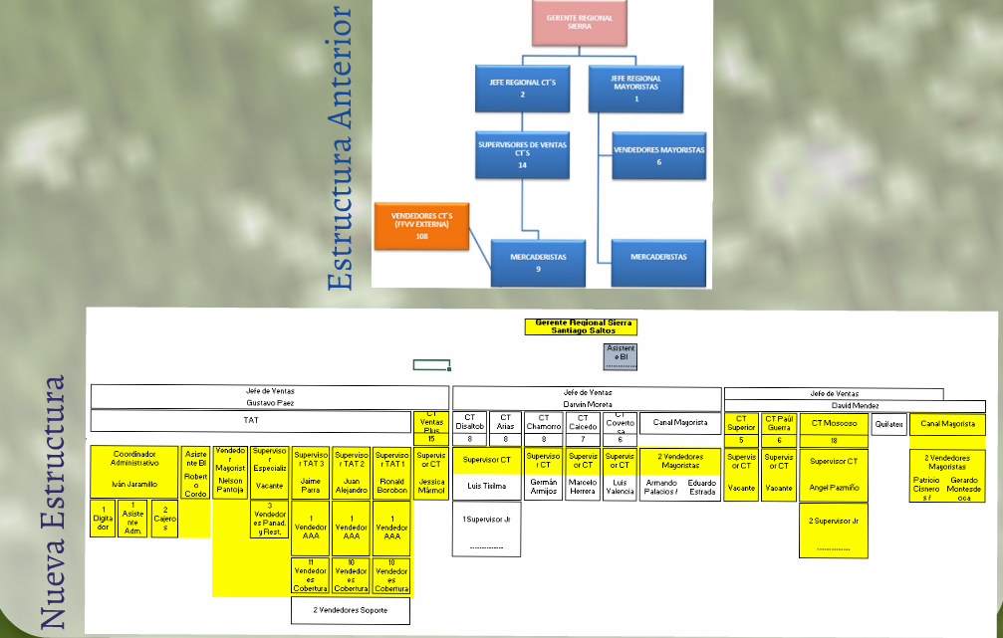
Estructura de la Compañía

Slide 20
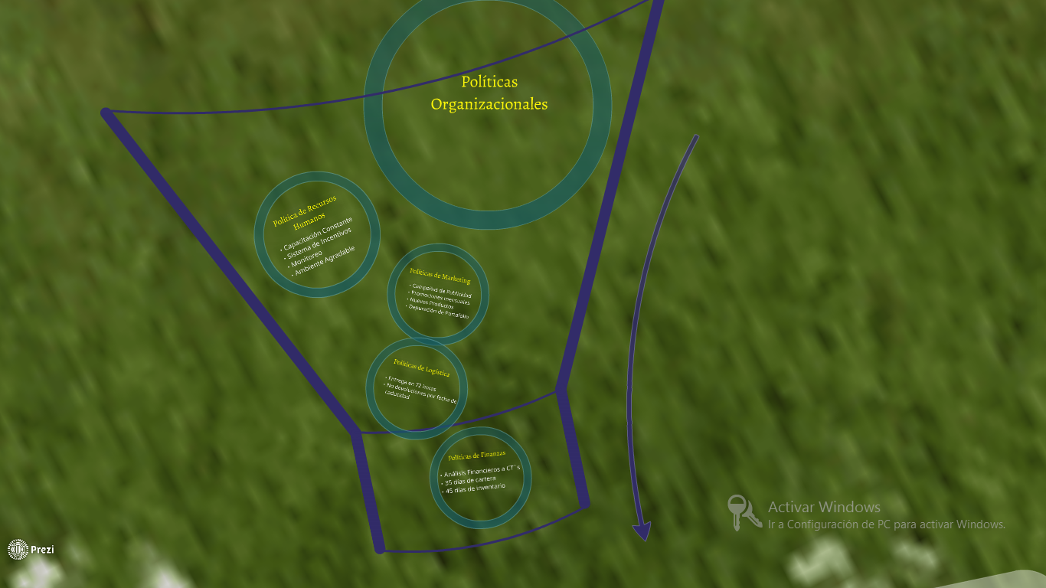

Slide 21
Delimitación de Objetivos
Notes:
21

Slide 22
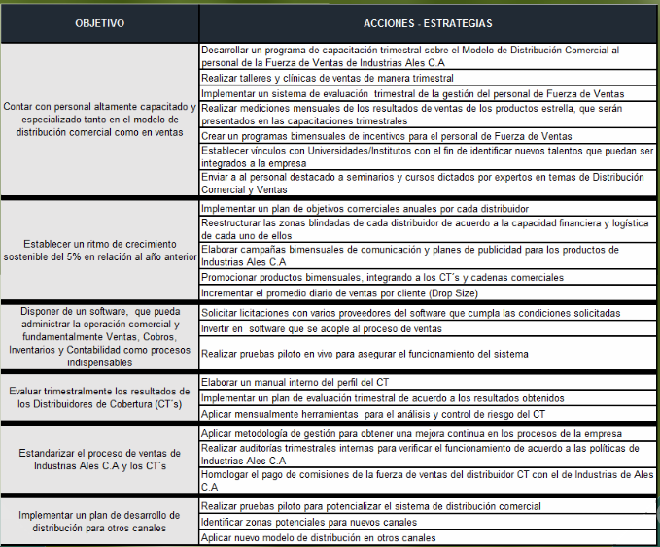
Delimitación de Acciones
Notes:
22

Slide 23
Delimitación de Acciones
META 1 | FECHA
100% de los empleados altamente capacitados | 31/12/2020
NOMBRE DEL INDICADOR | Personal Capacitado
Descripción | Número de empleados capacitados con relación al número total empleados
Fórmula de cálculo | Número de empleados capacitados / Número total de empleados
Responsable del indicador | Jefe de Recursos Humanos
Frecuencia de cálculo | Trimestral
Nivel bajo del indicador | 0 - 49%
Nivel medio del indicador | 50 - 79%
Nivel óptimo del indicador | 80 - 100%
Responsable del Análisis | Gerencia Comercial
Notes:
23

Slide 24
Delimitación de Acciones
META 3 | FECHA
El 100% del personal obtiene una nota mínima de 7/10 en las evaluaciones | 31/12/2016
NOMBRE DEL INDICADOR | Evaluación del Personal
Descripción | % de empleados que aprobaron las evaluaciones
Fórmula de cálculo | Empleados que obtuvieron 7 o más en sus evaluaciones / número total de empleados evaluados
Responsable del indicador | Jefe de Recursos Humanos
Frecuencia de cálculo | Trimestral
Nivel bajo del indicador | 0 - 49%
Nivel medio del indicador | 50 - 69%
Nivel óptimo del indicador | 70 - 100%
Responsable del Análisis | Gerencia Comercial
Notes:
24

Slide 25
Delimitación de Acciones
META 8 | FECHA
Plan de objetivos implementado | 31/12/2015
NOMBRE DEL INDICADOR | Objetivos Comerciales Comunicados
Descripción | Comunicación anula de Objetivos Comerciales
Fórmula de cálculo | Si o No
Responsable del indicador | Jefe de Administración Comercial
Responsable del Análisis | Gerencia Comercial
Notes:
25

Slide 26
Delimitación de Acciones
META 10 | FECHA
6 Campañas de comunicación y planes de publicidad al año | 31/12/2016
NOMBRE DEL INDICADOR | Campañas de Comunicación y Planes de Publicidad
Descripción | Número de campañas de comunicación realizadas con relación al número de campañas planificadas
Fórmula de cálculo | Número de campañas de comunicación realizadas / Número de campañas planificadas
Responsable del indicador | Gerente de Trade MKT
Frecuencia de cálculo | Bimensual
Nivel bajo del indicador | 0 - 49%
Nivel medio del indicador | 50 - 79%
Nivel óptimo del indicador | 80 - 100%
Responsable del Análisis | Gerencia Comercial
Notes:
26

Slide 27
Delimitación de Acciones
META 14 | FECHA
Software adquirido y en operación | 31/12/2017
NOMBRE DEL INDICADOR | Proyecto de Implementación del Software
Descripción | Adquisición de software
Fórmula de cálculo | SI o No
Responsable del indicador | Gerente de Sistemas
Frecuencia de cálculo | Cada 3 años
Responsable del Análisis | Gerencia Comercial
Notes:
27

Slide 28
Delimitación de Acciones
META 17 | FECHA
4 Planes de evaluación trimestral desarrollados | 31/12/2016
NOMBRE DEL INDICADOR | Planes de Evaluación Trimestral
Descripción | Número de planes de evaluación trimestral realizados con relación a los planes de evaluación planificados
Fórmula de cálculo | Número de planes de evaluación trimestral realizados / Número de planes de evaluación planificados
Responsable del indicador | Gerente de Procesos
Frecuencia de cálculo | Trimestral
Nivel bajo del indicador | 0 - 49%
Nivel medio del indicador | 50 - 79%
Nivel óptimo del indicador | 80 - 100%
Responsable del Análisis | Gerencia Comercial
Notes:
28

Slide 29
Delimitación de Acciones
META 20 | FECHA
4 Auditorías aleatorias realizadas | 31/12/2018
NOMBRE DEL INDICADOR | Auditoría al CT
Descripción | Número de auditorías realizadas con relación al número de auditorías planificadas
Fórmula de cálculo | Número de auditorías realizadas / Número de auditorías planificadas
Responsable del indicador | Jefe de Administración Comercial
Frecuencia de cálculo | Trimestral
Nivel bajo del indicador | 0 - 49%
Nivel medio del indicador | 50 - 79%
Nivel óptimo del indicador | 80 - 100%
Responsable del Análisis | Gerencia Comercial
Notes:
29

Slide 30
Delimitación de Acciones
META 23 | FECHA
100% Zonas censadas para identificar nuevos canales | 31/12/2017
NOMBRE DEL INDICADOR | Proyecto de Desarrollo de Canal
Descripción | Identificar zonas potenciales para desarrollo de nuevos canales
Fórmula de cálculo | Zonas censadas / Universo de zonas comerciales
Responsable del indicador | Jefe de Administración Comercial
Frecuencia de cálculo | Anual
Nivel bajo del indicador | 0 - 49%
Nivel medio del indicador | 50 - 79%
Nivel óptimo del indicador | 80 - 100%
Responsable del Análisis | Gerencia Comercial
Notes:
30

Slide 31
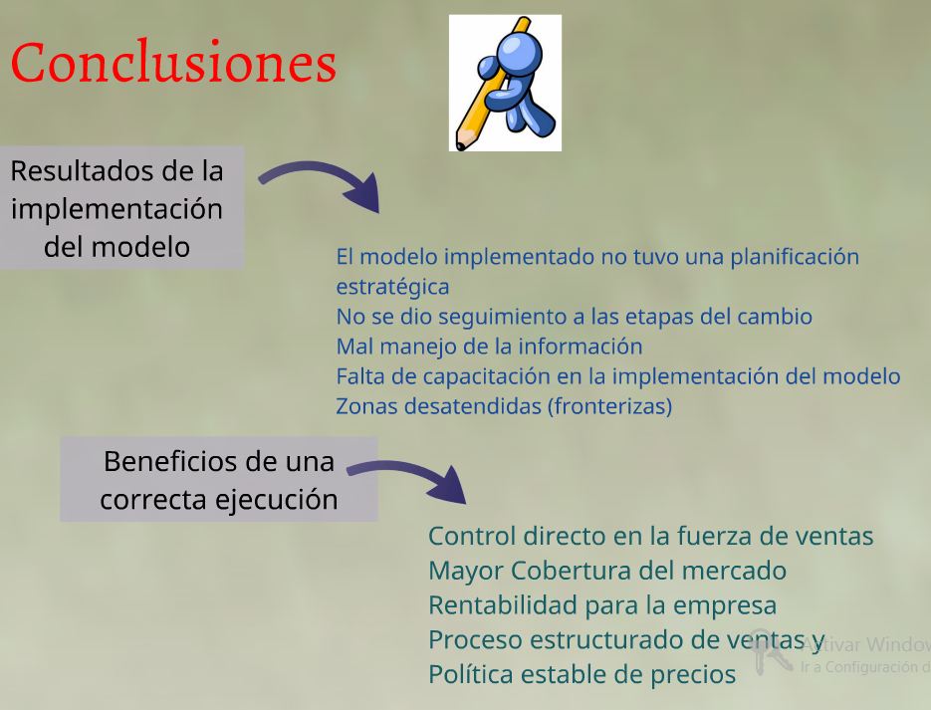
Notes:
31

Slide 32
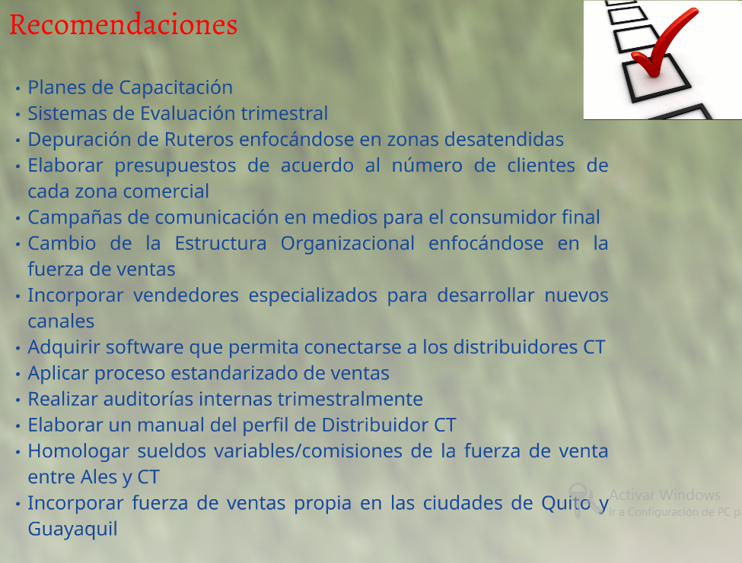
Notes:
32

Slide 33

Notes:
33

